Slide 1
オープンサイエンス時代における
研究データマネジメント基礎
2024年1２月〜
本コンテンツは「AI等の活用を推進する研究データエコシステム構築事業」における大阪大学の成果である研究データ管理教材「オープンサイエンス時代における研究データマネジメントの基礎について学ぶ」を基に、大阪大学・九州大学・オープンアクセスリポジトリ推進協会が連携して改修したものです。
Notes:
Topic:オープンサイエンス時代における研究データマネジメントの基礎について学ぶ
```text
(本)[kana:"ホ'ン"]教材では、新任教員研修プログラムとして、(オープンサイエンス)[kana:"オ'ープンサ'イエンス"] (時代)[kana:"ジ'ダイ"]における [break:"0.05s"]研究データマネジメントの基礎について学ぶことができます。
(本)[kana:"ホ'ン"]教材は、AI等の活用を推進する研究データエコシステム構築事業において作成された「研究データ管理教材 基礎編」を基に作成しています。
```
```description
本教材では、新任教員研修プログラムとして、オープンサイエンス時代における研究データマネジメントの基礎について学ぶことができます。
本教材は、AI等の活用を推進する研究データエコシステム構築事業において作成された「研究データ管理教材 基礎編」を基に作成しています。
```

Slide 2
目 次
研究データマネジメントを知る
研究データポリシーと関係規定等
研究データ管理計画
研究データを取得・収集および保存・共有する
研究データを公開する
研究データを利活用する
研究データ基盤・連携の紹介
Notes:
Topic:オープンサイエンス時代における研究データマネジメントの基礎について学ぶ
```text
(本)[kana:"ホ'ン"]プログラムは、７つの動画から構成されています。
項目1から2では、研究データマネジメントに関する概要についてを、
項目3から６では、研究データのライフサイクルの段階に沿って、それぞれの概要についてお話しします。
最後に、研究データ基盤やその連携の状況についてお話しします。
```
```description
本プログラムは、７つの動画から構成されています。
項目1および2：研究データマネジメントに関する概要について
項目3から６：研究データのライフサイクルの段階に沿ってそれぞれの概要について
項目７：研究データ基盤やその連携の状況について
```

Slide 3
１．研究データマネジメントを知る
Notes:
Topic:オープンサイエンス時代における研究データマネジメントの基礎について学ぶ
```text
研究データマネジメントとはそもそも何か、について、その必要性や意義に触れながらお話しします。
```
```description
研究データマネジメントとはそもそも何か、について、その必要性や意義に触れながらお話しします。
```

Slide 4



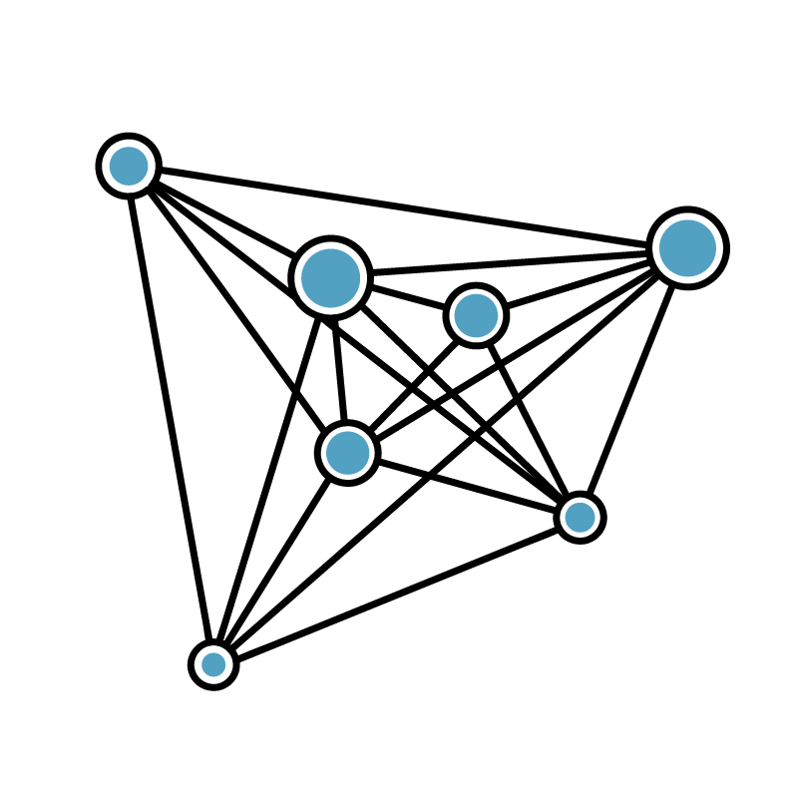
研究データマネジメントの必要性
研究データを適切に管理すると
研究データの散逸防止
研究効率化
異分野融合
研究者評価の多様化
研究公正
オープンサイエンス
研究データは研究公正において重要なエビデンス
（大学の説明責任も）
研究データは重要な研究の種
（研究効率化やイノベーション創出）
オープン領域
オープン領域
データの特性別のオープン・アンド・クローズ戦略が重要
国益や大学の利益に繋がる財産的価値のある成果物の保護
分野の特性など考慮した戦略 など
クローズ
領域
クローズ
領域
国内外の関係法令や学内規則等の把握が重要
研究（分野A）
研究（分野B）
Notes:
Topic:研究データマネジメントの必要性
```text
研究データマネジメントの必要性について説明します。
研究データマネジメントは、単にデータ管理というだけでなく、研究データの散逸防止、研究効率化、異分野融合、研究者評価の多様性に繋がります。
[break:"0.02s"]
これまでも研究者は、研究活動に欠かせない要素である研究データの管理を行って来ています。
その中で、(各分野)[kana:"カ'ク ブ'ンヤ"]に適した、効率の良い研究データ管理の環境を整えたのは研究者であり、これらの最適化された研究活動や研究データ管理の手法は尊重されます。
とはいうものの、研究データはヒニヒニ膨大になり、研究者や研究室単位ではなく大学全体として管理が必要になってきており、大学内の(各)[kana:"カ'ク"]組織で研究データマネジメントが求められています。
```
```description
研究データマネジメントの必要性についてです。
研究データマネジメントは、研究データの散逸防止、研究効率化、異分野融合、研究者評価の多様性に繋がります。
これまでも研究データは研究活動に欠かせない要素で、研究者は既に研究データ管理を行ってきています。
その中で、各分野に適した、効率の良い研究データ管理の環境を整えたのは研究者であり、これらの最適化された研究活動や研究データ管理の手法は尊重されます。
とはいうものの、研究データは日に日に膨大になり、研究者や研究室単位ではなく大学全体として管理が必要になってきており、大学内の各組織で研究データマネジメントが求められています。
```

Slide 5

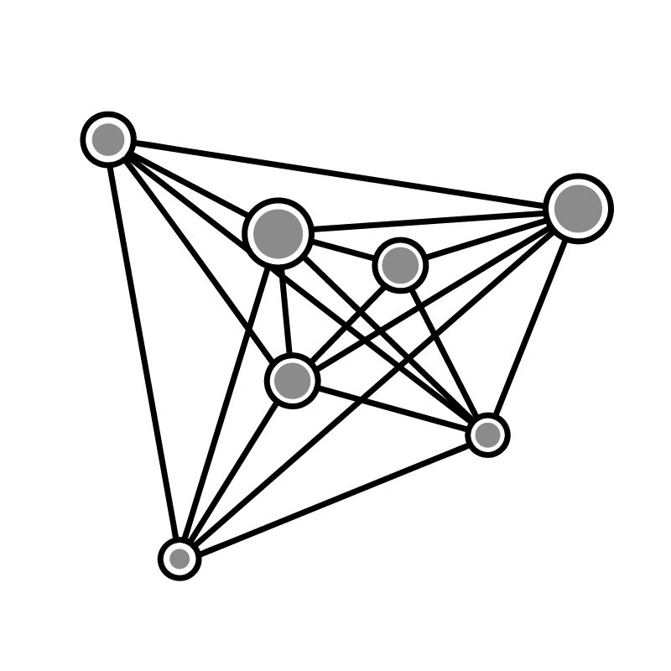
研究データマネジメントの必要性
研究データを適切に管理すると
研究データの散逸防止
研究効率化
異分野融合
研究者評価の多様化
研究公正
オープンサイエンス
研究データは研究公正において重要なエビデンス
（大学の説明責任も）
研究データは重要な研究の種
（研究効率化やイノベーション創出）
オープン領域
オープン領域
データの特性別のオープン・アンド・クローズ戦略が重要
国益や大学の利益に繋がる財産的価値のある成果物の保護
分野の特性など考慮した戦略 など
クローズ
領域
クローズ
領域
国内外の関係法令や学内規則等の把握が重要
研究（分野A）
研究（分野B）
Notes:
Topic:研究データマネジメントの必要性
```text
その上で、研究公正の観点から、研究データは重要なエビデンスであり、研究者(のみ)[kana:"ノ'ミ"]ならず大学による説明責任も問われてきています。
```
```description
その上で、研究公正の観点から、研究データは重要なエビデンスであり、研究者のみならず大学による説明責任も問われてきています。
```

Slide 6
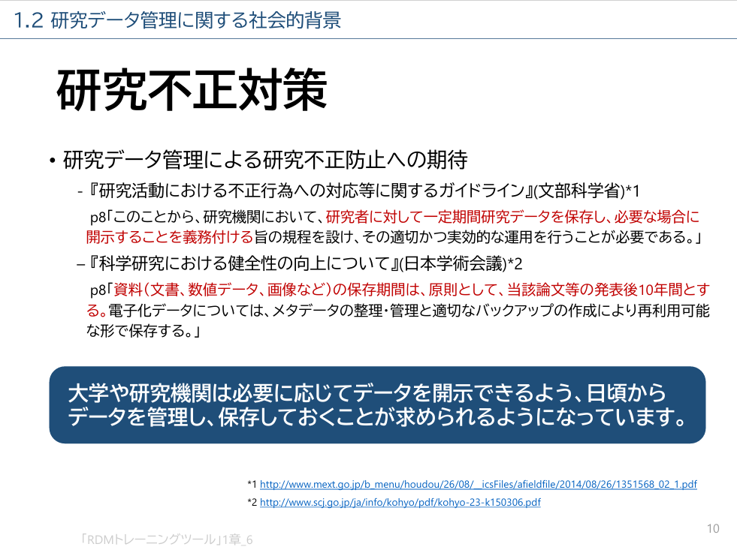
研究データマネジメントの必要性
*1 http://www.mext.go.jp/b_menu/houdou/26/08/__icsFiles/afieldfile/2014/08/26/1351568_02_1.pdf
*2 http://www.scj.go.jp/ja/info/kohyo/pdf/kohyo-23-k150306.pdf
九州大学データ駆動イノベーション推進本部研究データ管理支援部門, 九州大学附属図書館図書館DX支援室（2023, 08）「はじめよう、研究データ管理」, p.10. https://doi.org/10.15017/6796147
Notes:
Topic:研究データマネジメントの必要性
```text
研究データに関しては、紋武科学省の提示した、『研究活動における不正行為への対応問うに関するガイドライン』でも「研究者に対して一定期間研究データを保存し、必要な場合に開示することを義務付ける」と明記されています。
また、紋武科学省の依頼を受けて審議が行われた、日本学術会議の『科学研究における健全性の向上について』においては、保存期間は、原則として論文発表後10年間、という具体的な数字にまで言及されています。
大学や研究機関は必要に応じてデータを開示できるよう、日頃からデータを管理し、保存しておくことが求められるようになっています。
```
```description
一方で、研究データ管理が注目される背景には、研究不正を防止する役割への期待もあります。
研究データに関しては文部科学省の提示した『研究活動における不正行為への対応等に関するガイドライン』でも「研究者に対して一定期間研究データを保存し、必要な場合に開示することを義務付ける」と明記されています。
また、文部科学省の依頼を受けて審議が行われた日本学術会議の『科学研究における健全性の向上について』においては、保存期間は原則として論文発表後10年間という具体的な数字にまで言及されています。
大学や研究機関は必要に応じてデータを開示できるよう、日頃からデータを管理し、保存しておくことが求められるようになっています。
```

Slide 7


研究データマネジメントの必要性
研究データを適切に管理すると
研究データの散逸防止
研究効率化
異分野融合
研究者評価の多様化
研究公正
オープンサイエンス
研究データは研究公正において重要なエビデンス
（大学の説明責任も）
研究データは重要な研究の種
（研究効率化やイノベーション創出）
オープン領域
オープン領域
データの特性別のオープン・アンド・クローズ戦略が重要
国益や大学の利益に繋がる財産的価値のある成果物の保護
分野の特性など考慮した戦略 など
クローズ
領域
クローズ
領域
国内外の関係法令や学内規則等の把握が重要
研究（分野A）
研究（分野B）
Notes:
Topic:研究データマネジメントの必要性
```text
また、オープンサイエンスの観点から、エビデンスデータの管理に加え、それ以外の研究データの管理による研究効率化や、イノベーション創出が求められています。
さらに、データの特性から、公開すべきものと、非公開として保護するものを分別して公開するオープン・アンド・クローズ戦略に基づき、新しいサイエンスの進め方（研究データの公開・利活用を念頭に置いた研究データ管理）が求められてきます。
```
```description
また、オープンサイエンスの観点から、エビデンスデータの管理に加え、それ以外の研究データの管理による研究効率化や、イノベーション創出が求められています。
さらに、データの特性から、公開すべきものと保護するものを分別して公開するオープン・アンド・クローズ戦略に基づき、新しいサイエンスの進め方（研究データの公開・利活用を念頭に置いた研究データ管理）が求められてきます。
```

Slide 8
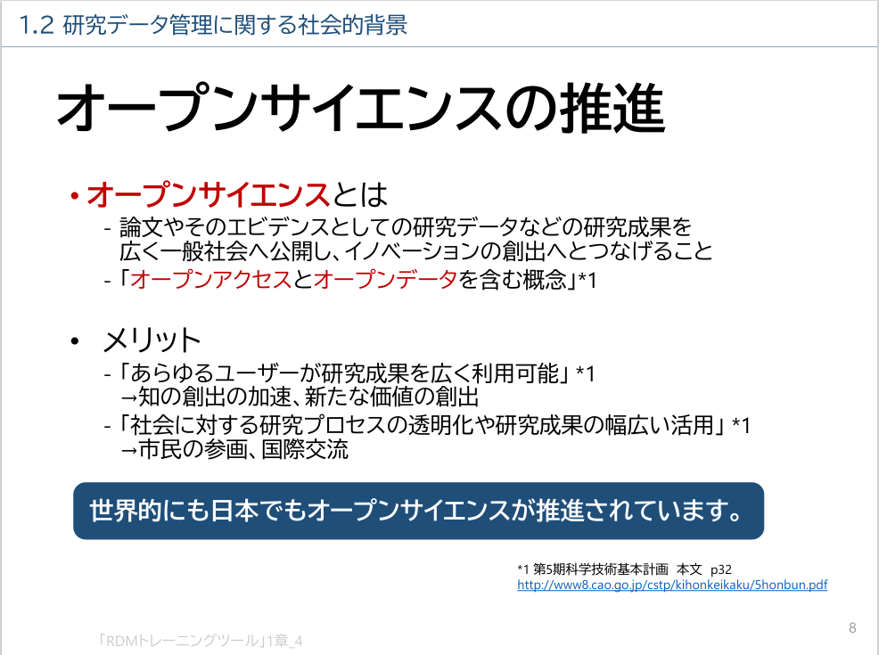
研究データマネジメントの必要性
*1 第5期科学技術基本計画 本文 p32
http://www8.cao.go.jp/cstp/kihonkeikaku/5honbun.pdf
九州大学データ駆動イノベーション推進本部研究データ管理支援部門, 九州大学附属図書館図書館DX支援室（2023, 08）「はじめよう、研究データ管理」, p.８. https://doi.org/10.15017/6796147
Notes:
Topic:研究データマネジメントの必要性
```text
平成28年1月に内閣府が策定した、ダイ五キ、科学技術基本計画の中では、オープンサイエンスとは、論文やそのエビデンスとしての研究データなどの研究成果を広く一般社会へ公開し、イノベーションの創出へとつなげることである、と言及されています。
そのメリットとして、分野を超えた新たな知見の創出や、研究成果の幅広い活用が図られることなどが、挙げられます。
世界的にも日本国内においても、オープンサイエンスが推進されています。
```
```description
平成28年1月に内閣府が策定した第5期科学技術基本計画の中では、オープンサイエンスとは、論文やそのエビデンスとしての研究データなどの研究成果を広く一般社会へ公開し、イノベーションの創出へとつなげることであると言及されています。
そのメリットとして、分野を超えた新たな知見の創出や、研究成果の幅広い活用が図られることなどが挙げられます。
世界的にも日本国内においても、オープンサイエンスが推進されています。
```

Slide 9
研究データマネジメントの必要性
研究データを適切に管理すると
研究データの散逸防止
研究効率化
異分野融合
研究者評価の多様化
研究公正
オープンサイエンス
研究データは研究公正において重要なエビデンス
（大学の説明責任も）
研究データは重要な研究の種
（研究効率化やイノベーション創出）
オープン領域
オープン領域
データの特性別のオープン・アンド・クローズ戦略が重要
国益や大学の利益に繋がる財産的価値のある成果物の保護
分野の特性など考慮した戦略 など
クローズ
領域
クローズ
領域
国内外の関係法令や学内規則等の把握が重要
研究（分野A）
研究（分野B）
Notes:
Topic:研究データマネジメントの必要性
```text
さらに、データの特性から、公開すべきものと、非公開として保護するものを分別して公開するオープン・アンド・クローズ戦略に基づき、新しいサイエンスの進め方（研究データの公開・利活用を念頭に置いた研究データ管理）が求められてきます。
```
```description
さらに、データの特性から、公開すべきものと保護するものを分別して公開するオープン・アンド・クローズ戦略に基づき、新しいサイエンスの進め方（研究データの公開・利活用を念頭に置いた研究データ管理）が求められてきます。
```

Slide 10
研究データマネジメントの意義
研究者のメリット
先行する海外の学術機関が掲げるRDMのメリット
○ 自分の研究への影響力を増加
○ 適切な管理によるデータ分析時間の短縮
○ データの長期（永久）保存、データの完全性の維持
○ 資金配分機関の要件の充足と助成金獲得による競争力向上
○ 新しい発見、効果的な共有と再利用の促進
○ オープンアクセスのサポート
○ 次世代の研究者の利活用へ貢献
京都大学図書館機構（2023, 04）「これからのリサーチデータマネジメント(RDM)」, p.2. https://www.kulib.Kyoto-u.ac.jp/uploads/RDM_leaflet_ja_A4.pdf
Notes:
Topic:研究データマネジメントの意義
Pad:0.2
```text
研究データマネジメントの意義についてです。
主要なものとして、
```
```description
研究データマネジメントの意義：
研究データマネジメントを促進することによる研究者のメリットと考えられる主要な項目です。
京都大学図書館機構（2023, 04）「これからのリサーチデータマネジメント(RDM)」, p.2. https://www.kulib.Kyoto-u.ac.jp/uploads/RDM_leaflet_ja_A4.pdf
```

Slide 11
研究データマネジメントの意義
研究者のメリット
先行する海外の学術機関が掲げるRDMのメリット
○ 自分の研究への影響力を増加
○ 適切な管理によるデータ分析時間の短縮
○ データの長期（永久）保存、データの完全性の維持
○ 資金配分機関の要件の充足と助成金獲得による競争力向上
○ 新しい発見、効果的な共有と再利用の促進
○ オープンアクセスのサポート
○ 次世代の研究者の利活用へ貢献
京都大学図書館機構（2023, 04）「これからのリサーチデータマネジメント(RDM)」, p.2. https://www.kulib.Kyoto-u.ac.jp/uploads/RDM_leaflet_ja_A4.pdf
Notes:
Topic:研究データマネジメントの意義
Pad:0.2
```text
「自分の研究への影響力を増加」[break:"0.1s"]
```
```description
「自分の研究への影響力を増加」
```

Slide 12
研究データマネジメントの意義
研究者のメリット
先行する海外の学術機関が掲げるRDMのメリット
○ 自分の研究への影響力を増加
○ 適切な管理によるデータ分析時間の短縮
○ データの長期（永久）保存、データの完全性の維持
○ 資金配分機関の要件の充足と助成金獲得による競争力向上
○ 新しい発見、効果的な共有と再利用の促進
○ オープンアクセスのサポート
○ 次世代の研究者の利活用へ貢献
京都大学図書館機構（2023, 04）「これからのリサーチデータマネジメント(RDM)」, p.2. https://www.kulib.Kyoto-u.ac.jp/uploads/RDM_leaflet_ja_A4.pdf
Notes:
Topic:研究データマネジメントの意義
Pad:0.2
```text
「適切な管理によるデータ分析時間の短縮」[break:"0.1s"]
```
```description
「適切な管理によるデータ分析時間の短縮」
```

Slide 13
研究データマネジメントの意義
研究者のメリット
先行する海外の学術機関が掲げるRDMのメリット
○ 自分の研究への影響力を増加
○ 適切な管理によるデータ分析時間の短縮
○ データの長期（永久）保存、データの完全性の維持
○ 資金配分機関の要件の充足と助成金獲得による競争力向上
○ 新しい発見、効果的な共有と再利用の促進
○ オープンアクセスのサポート
○ 次世代の研究者の利活用へ貢献
京都大学図書館機構（2023, 04）「これからのリサーチデータマネジメント(RDM)」, p.2. https://www.kulib.Kyoto-u.ac.jp/uploads/RDM_leaflet_ja_A4.pdf
Notes:
Topic:研究データマネジメントの意義
Pad:0.2
```text
「データの長期（永久）(保存)[kana:"ホ'ゾン"]、データの完全性の維持」[break:"0.1s"]
```
```description
「データの長期（永久）(保存)[kana:"ホ'ゾン"]、データの完全性の維持」
```

Slide 14
研究データマネジメントの意義
研究者のメリット
先行する海外の学術機関が掲げるRDMのメリット
○ 自分の研究への影響力を増加
○ 適切な管理によるデータ分析時間の短縮
○ データの長期（永久）保存、データの完全性の維持
○ 資金配分機関の要件の充足と助成金獲得による競争力向上
○ 新しい発見、効果的な共有と再利用の促進
○ オープンアクセスのサポート
○ 次世代の研究者の利活用へ貢献
京都大学図書館機構（2023, 04）「これからのリサーチデータマネジメント(RDM)」, p.2. https://www.kulib.Kyoto-u.ac.jp/uploads/RDM_leaflet_ja_A4.pdf
Notes:
Topic:研究データマネジメントの意義
Pad:0.2
```text
「(資金配分機関)[kana:"シキンハイブンキ'カン"]の要件の充足と助成金獲得による競争力の向上」 [break:"0.1s"]
```
```description
「資金配分機関の要件の充足と助成金獲得による競争力の向上」
```

Slide 15
研究データマネジメントの意義
研究者のメリット
先行する海外の学術機関が掲げるRDMのメリット
○ 自分の研究への影響力を増加
○ 適切な管理によるデータ分析時間の短縮
○ データの長期（永久）保存、データの完全性の維持
○ 資金配分機関の要件の充足と助成金獲得による競争力向上
○ 新しい発見、効果的な共有と再利用の促進
○ オープンアクセスのサポート
○ 次世代の研究者の利活用へ貢献
京都大学図書館機構（2023, 04）「これからのリサーチデータマネジメント(RDM)」, p.2. https://www.kulib.Kyoto-u.ac.jp/uploads/RDM_leaflet_ja_A4.pdf
Notes:
Topic:研究データマネジメントの意義
Pad:0.2
```text
「新しい発見、効果的な共有と再利用の促進」 [break:"0.1s"]
```
```description
「新しい発見、効果的な共有と再利用の促進」 [break:"0.1s"]
```

Slide 16
研究データマネジメントの意義
研究者のメリット
先行する海外の学術機関が掲げるRDMのメリット
○ 自分の研究への影響力を増加
○ 適切な管理によるデータ分析時間の短縮
○ データの長期（永久）保存、データの完全性の維持
○ 資金配分機関の要件の充足と助成金獲得による競争力向上
○ 新しい発見、効果的な共有と再利用の促進
○ オープンアクセスのサポート
○ 次世代の研究者の利活用へ貢献
京都大学図書館機構（2023, 04）「これからのリサーチデータマネジメント(RDM)」, p.2. https://www.kulib.Kyoto-u.ac.jp/uploads/RDM_leaflet_ja_A4.pdf
Notes:
Topic:研究データマネジメントの意義
Pad:0.2
```text
「オープンアクセスのサポート」、[break:"0.1s"]
```
```description
「オープンアクセスのサポート」、[break:"0.1s"]
```

Slide 17
研究データマネジメントの意義
研究者のメリット
先行する海外の学術機関が掲げるRDMのメリット
○ 自分の研究への影響力を増加
○ 適切な管理によるデータ分析時間の短縮
○ データの長期（永久）保存、データの完全性の維持
○ 資金配分機関の要件の充足と助成金獲得による競争力向上
○ 新しい発見、効果的な共有と再利用の促進
○ オープンアクセスのサポート
○ 次世代の研究者の利活用へ貢献
京都大学図書館機構（2023, 04）「これからのリサーチデータマネジメント(RDM)」, p.2. https://www.kulib.Kyoto-u.ac.jp/uploads/RDM_leaflet_ja_A4.pdf
Notes:
Topic:研究データマネジメントの意義
Pad:0.2
```text
「次世代の研究者の利活用へ貢献」[break:"0.4s"]
```
```description
「次世代の研究者の利活用へ貢献」[break:"0.4s"]
```

Slide 18
研究データマネジメントの意義
研究者のメリット
先行する海外の学術機関が掲げるRDMのメリット
○ 自分の研究への影響力を増加
○ 適切な管理によるデータ分析時間の短縮
○ データの長期（永久）保存、データの完全性の維持
○ 資金配分機関の要件の充足と助成金獲得による競争力向上
○ 新しい発見、効果的な共有と再利用の促進
○ オープンアクセスのサポート
○ 次世代の研究者の利活用へ貢献
京都大学図書館機構（2023, 04）「これからのリサーチデータマネジメント(RDM)」, p.2. https://www.kulib.Kyoto-u.ac.jp/uploads/RDM_leaflet_ja_A4.pdf
Notes:
Topic:研究データマネジメントの意義
Pad:0.2
```text
が挙げられます。
```
```description
が挙げられます。
```

Slide 19
研究データのライフサイクル
研究データのライフサイクル
研究プロジェクトにおいて使用、あるいは生成された情報は、以下のサイクルの中で組織化、構造化、保管、管理される
研究前
生成
公開
再利用
加工
分析
保存
研究データの取り扱い計画の策定
研究中
研究中の日々の情報の取り扱い
－研究データのライフサイクルの各段階・全段階におけるデータの管理
研究後
研究後の長期的なデータの取り扱い
Cf., The UK Data Service. (n.d.). Research data management. https://www.ukdataservice.ac.uk/manage-data/lifecycle.aspx
van Selm, M. (2015). RDM Support - basic training course for information specialists. figshare. Dataset. https://doi.org/10.6084/m9.figshare.1285313.v1 を元に加工.
吉田et al.（2021, 02, 10）「研究データ管理サービスの設計と実践_第1章_第2版」『 教材「研究データ管理サービスの設計と実践」』, p.6. オープンアクセスリポジトリ推進協会（JPCOAR）研究データ作業部会. https://jpcoar.repo.nii.ac.jp/records/607 を元に加工.
Notes:
Topic:研究データのライフサイクル
```text
研究データのライフサイクルに関してお話しします。
研究プロジェクトにおいて、使用、あるいは、生成された情報は、以下のサイクルの中で、組織化、構造化、保管、管理されます。
研究前の段階では、研究データの取り扱い計画の策定が必要です。
その後、研究データの生成から加工、分析、保存などの(各)[kana:"カ'ク"]段階においてデータの管理が求められます。
研究後は、長期的なデータの取扱いについて、考える必要があります。[break:"0.4s"]
```
```description
研究データのライフサイクルに関してお話しします。
研究プロジェクトにおいて、使用あるいは生成された情報は、以下のサイクルの中で、組織化、構造化、保管、管理されます。
研究前の段階では、研究データの取り扱い計画の策定が必要です。
その後、研究データの生成から加工、分析、保存などの各段階においてデータの管理が求められます。
研究後は、長期的なデータの取扱いについて考える必要があります。
Cf., The UK Data Service. (n.d.). Research data management. https://www.ukdataservice.ac.uk/manage-data/lifecycle.aspx
van Selm, M. (2015). RDM Support - basic training course for information specialists. figshare. Dataset. https://doi.org/10.6084/m9.figshare.1285313.v1 .
吉田et al.（2021, 02, 10）「研究データ管理サービスの設計と実践_第1章_第2版」『 教材「研究データ管理サービスの設計と実践」』, p.6. オープンアクセスリポジトリ推進協会（JPCOAR）研究データ作業部会. https://jpcoar.repo.nii.ac.jp/records/607 .
```

Slide 20
研究データのライフサイクル
研究データのライフサイクル
各段階の具体例
生成
公開
再利用
加工
分析
保存
データ管理計画
既存もしくは新たなデータの検索・取得・収集・生成
追跡研究
新たな研究
デジタル化、形態変換、確認、検証、クリーニング
個人情報の匿名化
配布、共有
アクセス制御
著作権処理
必要データの抽出、情報の読み取り
論文等の作成、データ保存の準備
フォーマッティングやサイズ変更、バックアップ作成
メタデータ、証拠文書作成
組織化、文書化、保存、共有が適切になされたデータは、科学研究を推進し、学習、イノベーションの機会を増やす
吉田 et al.（2021, 02, 10）「研究データ管理サービスの設計と実践_第1章_第2版」『 教材「研究データ管理サービスの設計と実践」』, p.15. オープンアクセスリポジトリ推進協会（JPCOAR）研究データ作業部会. https://jpcoar.repo.nii.ac.jp/records/607
Notes:
Topic:研究データのライフサイクル
Pad:0.2
```text
(各)[kana:"カ'ク"]段階に必要な、データの取扱いの概要について、詳細にお話しします。
```
```description
研究データライフサイクルの中身について詳しく見ていきます。
データの生成では、研究そのものの計画とともに、データ管理計画の策定やデータの共有方針が定められます。また、既存のデータの検索や、新たなデータの収集が行われます。
データの加工では、収集されたデータの、デジタル化、フォーマット変換、確認、検証、クリーニングなどが行われます。データに含まれる個人情報の匿名化作業が、必要となる場合もあります。
データの分析では、収集・加工したデータから必要なデータを抽出したり、情報を読み取ります。ここで、論文など、研究のアウトプットの作成や、データの保存に向けた準備を行います。
データの保存では、データを適切なフォーマットやサイズに変更し、バックアップを作成し、メタデータや証拠文書の作成も行います。
データの公開では、データの配布、共有、アクセス制御、著作権処理等を行います。
公開されたデータは、追跡研究や新たな研究で「再利用」されます。
重要な点は、組織化、文書化、保存・共有が適切になされたデータは、プロジェクト終了後も長く再利用され続け、研究を推進し、イノベーションの機会を提供してくれる、ということです。
吉田 et al.（2021, 02, 10）「研究データ管理サービスの設計と実践_第1章_第2版」『 教材「研究データ管理サービスの設計と実践」』, p.15. オープンアクセスリポジトリ推進協会（JPCOAR）研究データ作業部会. https://jpcoar.repo.nii.ac.jp/records/607
```

Slide 21
研究データのライフサイクル
研究データのライフサイクル
各段階の具体例
生成
公開
再利用
加工
分析
保存
データ管理計画
既存もしくは新たなデータの検索・取得・収集・生成
追跡研究
新たな研究
デジタル化、形態変換、確認、検証、クリーニング
個人情報の匿名化
配布、共有
アクセス制御
著作権処理
必要データの抽出、情報の読み取り
論文等の作成、データ保存の準備
フォーマッティングやサイズ変更、バックアップ作成
メタデータ、証拠文書作成
組織化、文書化、保存、共有が適切になされたデータは、科学研究を推進し、学習、イノベーションの機会を増やす
吉田 et al.（2021, 02, 10）「研究データ管理サービスの設計と実践_第1章_第2版」『 教材「研究データ管理サービスの設計と実践」』, p.15. オープンアクセスリポジトリ推進協会（JPCOAR）研究データ作業部会. https://jpcoar.repo.nii.ac.jp/records/607
Notes:
Topic:研究データのライフサイクル
Pad:0.2
```text
データの生成では、研究そのものの計画とともに、データ管理計画の策定や[break:"0.2s"]データの共有方針が定められます。また、既存のデータの検索や、新たなデータの収集が行われます。
```
```description
```

Slide 22
研究データのライフサイクル
研究データのライフサイクル
各段階の具体例
生成
公開
再利用
加工
分析
保存
データ管理計画
既存もしくは新たなデータの検索・取得・収集・生成
追跡研究
新たな研究
デジタル化、形態変換、確認、検証、クリーニング
個人情報の匿名化
配布、共有
アクセス制御
著作権処理
必要データの抽出、情報の読み取り
論文等の作成、データ保存の準備
フォーマッティングやサイズ変更、バックアップ作成
メタデータ、証拠文書作成
組織化、文書化、保存、共有が適切になされたデータは、科学研究を推進し、学習、イノベーションの機会を増やす
吉田 et al.（2021, 02, 10）「研究データ管理サービスの設計と実践_第1章_第2版」『 教材「研究データ管理サービスの設計と実践」』, p.15. オープンアクセスリポジトリ推進協会（JPCOAR）研究データ作業部会. https://jpcoar.repo.nii.ac.jp/records/607
Notes:
Topic:研究データのライフサイクル
Pad:0.2
```text
データの加工,では、収集されたデータのデジタル化、フォーマット変換、確認、検証、(クリーニング)[kana:"クリーニング'"]などが行われます。データに含まれる個人情報の匿名化作業が、必要となる場合もあります。
```
```description
```

Slide 23
研究データのライフサイクル
研究データのライフサイクル
各段階の具体例
生成
公開
再利用
加工
分析
保存
データ管理計画
既存もしくは新たなデータの検索・取得・収集・生成
追跡研究
新たな研究
デジタル化、形態変換、確認、検証、クリーニング
個人情報の匿名化
配布、共有
アクセス制御
著作権処理
必要データの抽出、情報の読み取り
論文等の作成、データ保存の準備
フォーマッティングやサイズ変更、バックアップ作成
メタデータ、証拠文書作成
組織化、文書化、保存、共有が適切になされたデータは、科学研究を推進し、学習、イノベーションの機会を増やす
吉田 et al.（2021, 02, 10）「研究データ管理サービスの設計と実践_第1章_第2版」『 教材「研究データ管理サービスの設計と実践」』, p.15. オープンアクセスリポジトリ推進協会（JPCOAR）研究データ作業部会. https://jpcoar.repo.nii.ac.jp/records/607
Notes:
Topic:研究データのライフサイクル
Pad:0.2
```text
データの分析では、収集・加工したデータから必要なデータを抽出したり、情報を読み取ります。ここで、論文など、研究のアウトプットの作成や、データの保存に向けた準備を行います。
```
```description
```

Slide 24
研究データのライフサイクル
研究データのライフサイクル
各段階の具体例
生成
公開
再利用
加工
分析
保存
データ管理計画
既存もしくは新たなデータの検索・取得・収集・生成
追跡研究
新たな研究
デジタル化、形態変換、確認、検証、クリーニング
個人情報の匿名化
配布、共有
アクセス制御
著作権処理
必要データの抽出、情報の読み取り
論文等の作成、データ保存の準備
フォーマッティングやサイズ変更、バックアップ作成
メタデータ、証拠文書作成
組織化、文書化、保存、共有が適切になされたデータは、科学研究を推進し、学習、イノベーションの機会を増やす
吉田 et al.（2021, 02, 10）「研究データ管理サービスの設計と実践_第1章_第2版」『 教材「研究データ管理サービスの設計と実践」』, p.15. オープンアクセスリポジトリ推進協会（JPCOAR）研究データ作業部会. https://jpcoar.repo.nii.ac.jp/records/607
Notes:
Topic:研究データのライフサイクル
Pad:0.2
```text
データの保存では、データを適切なフォーマットやサイズに変更し、バックアップを作成し、メタデータや証拠文書の作成も行います。
```
```description
```

Slide 25
研究データのライフサイクル
研究データのライフサイクル
各段階の具体例
生成
公開
再利用
加工
分析
保存
データ管理計画
既存もしくは新たなデータの検索・取得・収集・生成
追跡研究
新たな研究
デジタル化、形態変換、確認、検証、クリーニング
個人情報の匿名化
配布、共有
アクセス制御
著作権処理
必要データの抽出、情報の読み取り
論文等の作成、データ保存の準備
フォーマッティングやサイズ変更、バックアップ作成
メタデータ、証拠文書作成
組織化、文書化、保存、共有が適切になされたデータは、科学研究を推進し、学習、イノベーションの機会を増やす
吉田 et al.（2021, 02, 10）「研究データ管理サービスの設計と実践_第1章_第2版」『 教材「研究データ管理サービスの設計と実践」』, p.15. オープンアクセスリポジトリ推進協会（JPCOAR）研究データ作業部会. https://jpcoar.repo.nii.ac.jp/records/607
Notes:
Topic:研究データのライフサイクル
Pad:0.2
```text
データの公開では、データの配布、共有、アクセス制御、著作権の処理等を行います。
```
```description
```

Slide 26
研究データのライフサイクル
研究データのライフサイクル
各段階の具体例
生成
公開
再利用
加工
分析
保存
データ管理計画
既存もしくは新たなデータの検索・取得・収集・生成
追跡研究
新たな研究
デジタル化、形態変換、確認、検証、クリーニング
個人情報の匿名化
配布、共有
アクセス制御
著作権処理
必要データの抽出、情報の読み取り
論文等の作成、データ保存の準備
フォーマッティングやサイズ変更、バックアップ作成
メタデータ、証拠文書作成
組織化、文書化、保存、共有が適切になされたデータは、科学研究を推進し、学習、イノベーションの機会を増やす
吉田 et al.（2021, 02, 10）「研究データ管理サービスの設計と実践_第1章_第2版」『 教材「研究データ管理サービスの設計と実践」』, p.15. オープンアクセスリポジトリ推進協会（JPCOAR）研究データ作業部会. https://jpcoar.repo.nii.ac.jp/records/607
Notes:
Topic:研究データのライフサイクル
Pad:0.2
```text
公開されたデータは、追跡研究や新たな研究で「再利用」されます。
```
```description
```

Slide 27
研究データのライフサイクル
研究データのライフサイクル
各段階の具体例
生成
公開
再利用
加工
分析
保存
データ管理計画
既存もしくは新たなデータの検索・取得・収集・生成
追跡研究
新たな研究
デジタル化、形態変換、確認、検証、クリーニング
個人情報の匿名化
配布、共有
アクセス制御
著作権処理
必要データの抽出、情報の読み取り
論文等の作成、データ保存の準備
フォーマッティングやサイズ変更、バックアップ作成
メタデータ、証拠文書作成
組織化、文書化、保存、共有が適切になされたデータは、
科学研究を推進し、学習、イノベーションの機会を増やす
吉田 et al.（2021, 02, 10）「研究データ管理サービスの設計と実践_第1章_第2版」『 教材「研究データ管理サービスの設計と実践」』, p.15. オープンアクセスリポジトリ推進協会（JPCOAR）研究データ作業部会. https://jpcoar.repo.nii.ac.jp/records/607
Notes:
Topic:研究データのライフサイクル
Pad:0.2
```text
重要な点は、組織化、文書化、保存・共有が適切になされたデータは、プロジェクト終了後も、長期に渡って再利用されつづけることで、研究を推進し、イノベーションの機会を提供してくれる、ということです。
```
```description
```

Slide 28
世界と日本におけるオープンサイエンスの動向
―海外の動向―
世界と日本におけるオープンサイエンスの動向
－海外の動向－
資金配分機関の動き
2003年頃の米国国立衛生研究所（NIH）の動きを皮切りにアメリカ国立科学財団（NSF）などが研究データの公開やデータマネジメントプラン（以下、DMP）の提出を義務化
欧州などの多くの資金配分機関が次々とこのような取組みを展開
⇒データ公開による研究成果の価値向上やデータの再利用による投資効果の最大化
⇒公的資金による研究成果の市民への還元
原則等の展開
FORCE11（研究データの流通や活用を推進する国際イニシアティブ）
2016年にFAIR原則（The FAIR Data Principles）を公開
Findable、Accessible、Interoperable、Reusableの略で、データ公開の適切な実施方法を表現
データ基盤の展開
2018年に欧州オープンサイエンスクラウド（European Open Science Cloud：EOSC）が公開
欧州域内の研究インフラを繋ぎオープンサイエンスを実践するためのプロジェクト
Notes:
Topic:世界と日本におけるオープンサイエンスの動向
```text
オープンサイエンスの動向について、海外の動きをお話しします。
2003年頃から、アメリカの(資金配分機関)[kana:"シキンハイブンキ'カン"]、NIHの動きを皮切りに、研究データの公開や、(データ)[kana:"デ'ータ"] (管理計画)[kana:"カンリケ'イカク"] D.M.P.の提出義務化の動きに繋がり、オープンサイエンスの機運が高まりました。
(資金配分機関)[kana:"シキンハイブンキ'カン"]としては、「データ公開による研究成果の価値向上」や、「データの再利用による投資効果の最大化」などといった動機が、このような動きを後押ししています。
その後、データを公開する際に推奨される「FAIR原則」の広まり、さらには、欧州のオープンサイエンスクラウドといったプラットフォームが整備される流れに繋がっています。[break:"0.6s"]
```
```description
海外の動向：
2003年頃から、アメリカの資金配分機関、NIHの動きを皮切りに、研究データの公開や、データ管理計画D.M.P.の提出義務化の動きに繋がり、オープンサイエンスの機運が高まりました。
資金配分機関としては、「データ公開による研究成果の価値向上」や、「データの再利用による投資効果の最大化」などといった動機が、このような動きを後押ししています。
その後、データを公開する際に推奨される「FAIR原則」の広まり、さらには、欧州のオープンサイエンスクラウドといったプラットフォームが整備される流れに繋がっています。
```

Slide 29
世界と日本におけるオープンサイエンスの動向
―国内の動向―
本格的な議論開始 ＠ 日本
201３年 G８科学大臣会合「研究データのオープン化を確約する共同声明」
資金配分機関の動き
2016年～ 一部で研究プロジェクト申請時にDMPの提出、エビデンスデータの公開義務化
国の基本的な方針
2021年3月 第6期科学技術・イノベーション基本計画
機関リポジトリを有する全ての大学・大学共同利用機関法人・国立研究開発法人が2025年までにデータポリシーを策定すること
内閣府「国立研究開発法人におけるデータポリシー策定のためのガイドライン」（2018年）
大学ICT推進協議会「大学における研究データポリシー策定のためのガイドライン」（2021年）
資金配分機関に対して公募型の研究資金の新規公募分において、2023年度までにDMP及びこれと連動したメタデータを付与する仕組みを導入すること など
DMP提出が必要な資金配分機関（現時点）
JST、AMED、NEDO
※科研費はR6年度から全ての研究種目で実施予定
NII研究データ基盤（NII RDC）
2021年～ 研究データ管理基盤（GakuNin RDM）、公開基盤（JAIRO Cloud）、検索基盤（CiNii Research）等の連携
Notes:
Topic:世界と日本におけるオープンサイエンスの動向
```text
一方、国内の動きについてです。
国内では、2013年のG８科学大臣会合の動きを受けて、欧米と同じように資金配分機関によるDMP(提出)[kana:"テイシュツ'"]義務化やエビデンスデータの公開義務化が進み始めています。
その後、2021年３月に、大六期、カガク技術・イノベーション基本計画で、データポリシーの策定が定められたことにより、現在、資金配分機関には、DMPやこれに連動したメタデータ付与の仕組みを導入することが、求められています。
そして、先ほど、海外の動向で触れた欧州のオープンサイエンスクラウド[break:"0.1s"] E.O.S.Cの動きと同様に、N.I.I.（国立情報学研究所）が[break:"0.1s"] N.I.I.RDCという、研究データ基盤の開発やその連携について具体的に動き始めています。N.I.I.RDCの基本的な機能は、2021年から運用を開始しています。詳しくは後ほど説明します。[break:"0.6s"]
```
```description
国内の動向：
本格的な議論が開始されるきっかけとなったのが、2013年のG８科学大臣会合です。
このような動きを受けて、日本でも欧米と同じように資金配分機関によるDMP提出義務化やエビデンスデータの公開義務化が進み始めています。
その後、2021年３月に、第6期科学技術・イノベーション基本計画で、データポリシーの策定が定められたことにより、現在、資金配分機関には、DMPやこれに連動したメタデータ付与の仕組みを導入することが、求められています。
そして、先ほど海外の動向で触れた欧州のオープンサイエンスクラウド (EOSC)の動きと同様に、NII（国立情報学研究所）がNII RDCという研究データ基盤の開発やその連携について具体的に動き始めています。NII RDCの基本的な機能は、2021年から運用を開始しています。詳しくは後ほど説明します。
```

Slide 30
プラン S：ヨーロッパ
世界と日本におけるオープンサイエンスの動向
―国内の動向―
科学技術政策局（OSTP）:アメリカ
完全即時OA（オープンアクセス）を求める欧州研究助成機関コンソーシアムcOAlition Sのイニシアティブ⇒2021年1月に発効
公的資金による研究成果（論文及び根拠データ）を即時OA
⇒2024年末までに方針公開、2025年末までに施行
G7サミット（2023.5）における共同声明
G7科学技術大臣コミュニケ・G7広島首脳コミュニケ
公的資金による研究成果（学術出版物及び科学データ）に対して即時OAを支援、オープンサイエンスを推進
統合イノベーション戦略2023〔2023/6/9 閣議決定〕
  G7広島サミット・G7仙台科学技術大臣会合を踏まえ、我が国の競争的研究費制度における2025年度新規公募分からの学術論文等（バックデータ含む）の即時オープンアクセスの実現に向けた国の方針を策定
Notes:
Topic:世界と日本におけるオープンサイエンスの動向
```text
国内の直近の動向として、私たちの研究活動にも影響を及ぼす、バックデータを含む、学術論文等の即時オープンアクセス化の動きです。
まず、欧州における完全即時のオープンアクセスを求めるPlan Sや、アメリカにおける同様の動きが背景としてあります。
この5月にＧ7サミットの共同声明が出され、6月には、統合イノベーション戦略2023において、G7サミットの共同声明を踏まえ、我がクニの競争的研究費制度における、2025年度新規公募から、バックデータを含む、学術論文等の即時オープンアクセスの実現に向け、国の方針を策定する、としました。
```
```description
私たちの研究活動に影響のある、バックデータを含む、学術論文等の即時オープンアクセス化に関する、直近の動きについて、お話しします。
まず、欧州における完全即時のオープンアクセスを求めるPlan S、アメリカにおける同様な動きが背景としてあります。
この5月にＧ7サミットの共同声明が出され、6月には、統合イノベーション戦略2023において、G7サミットの共同声明を踏まえ、我が国の競争的研究費制度における、2025年度新規公募から、バックデータを含む、学術論文等の即時オープンアクセスの実現に向け、国の方針を策定する、としました。
```

Slide 31
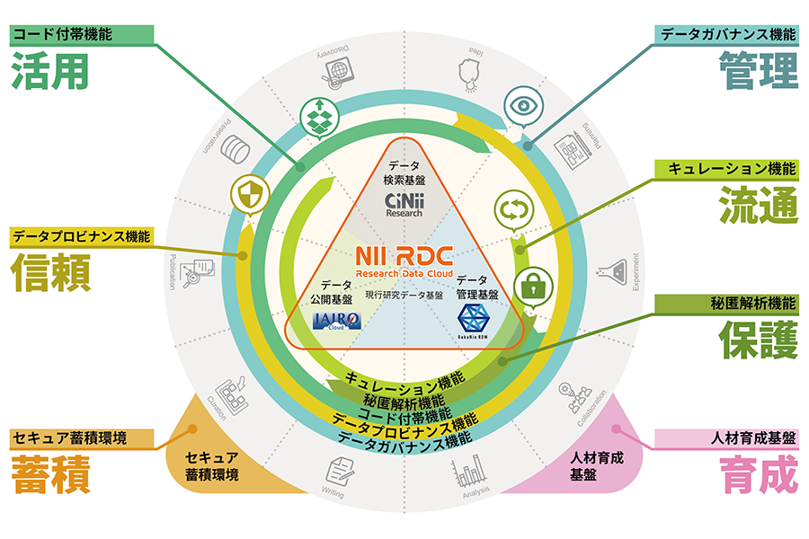
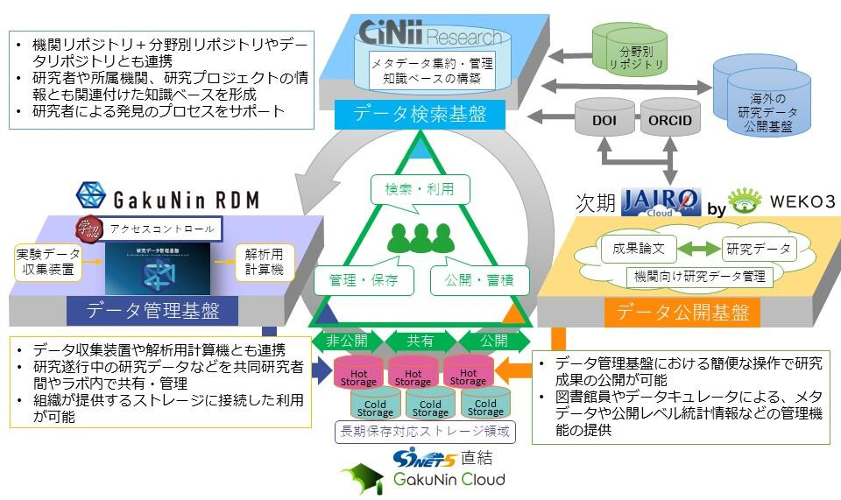
オープンサイエンスを支える全国的な基盤として2021年から本格的にスタート
研究者の負担軽減のための取組み
－NII研究データ基盤（NII Research Data Cloud）－
国立情報学研究所オープンサイエンス基盤研究センター（n.d.）「NII研究データ基盤（NII Research Data Cloud：NII RDC）の概要」国立情報学研究所. https://rcos.nii.ac.jp/service/
Notes:
Topic:研究者の負担軽減のための取組み
```text
研究データマネジメントが求められる中で、研究者の負担軽減のための取組みが、国内で行われています。
ここに示すのは、N.I.I.（国立情報学研究所）が開発している研究データ基盤、N.I.I. RDCです。
研究データのライフサイクルのすべての段階において、研究データの管理を容易にし、公開、利活用のための検索までカバーすることを目指し、開発が進められています。
(GakuNin)[ruby:"がくにん"]RDMは、研究データを管理する基盤として、学認フェデレーションによって利用が可能です。本学も既に参加申請を済ませており、本学構成員は使用できます。
(GakuNin)[ruby:"がくにん"]RDMでは、プロジェクトメンバー間でのデータの共有、研究公正のための証跡機能等があり、将来的には、データのキュレーション機能、解析機能等が実装されるように計画されています。
それらのデータは(ジャイロクラウド)[kana:"ジャ'イロクラ'ウド"]と呼ばれるデータ公開基盤で公開され、エビデンスデータの公開先としてはもちろん、データ利活用のためにデータを提供する場所としても活用が想定されています。
さらにそれらのデータは(CiNii)[kana:"サィニィ"]によって検索が可能となり、研究データの散逸防止、研究効率化、異分野融合、研究者評価の多様化、などに貢献することが期待されています。
```
```description
研究データマネジメントが求められる中で、研究者の負担軽減のための取組みが、国内で行われています。
ここに示すのは、NII（国立情報学研究所）が開発している研究データ基盤、NII RDCです。
研究データのライフサイクルのすべての段階におけて、研究データの管理を容易にし、公開、利活用のための検索までカバーすることを目指し、開発が進められています。
GakuNin RDMは、研究データを管理する基盤として、学認フェデレーションによって利用できます。大阪大学も既に参加申請を済ませており、阪大構成員は使用できるようになっています。
GakuNin RDMでは、プロジェクトメンバー間でのデータの共有、研究公正のための証跡機能等があり、将来的には、データのキュレーション機能、解析機能等が実装されるように計画されています。
それらのデータはJAIRO Cloudと呼ばれるデータ公開基盤で公開され、エビデンスデータの公開先としてはもちろん、データ利活用のためにデータを提供する場所としても活用が想定されています。
さらにそれらのデータはCiNiiによって検索が可能となり、研究データの散逸防止、研究効率化、異分野融合、研究者評価の多様化などに貢献することが期待されています。
国立情報学研究所オープンサイエンス基盤研究センター（n.d.）「NII研究データ基盤（NII Research Data Cloud：NII RDC）の概要」国立情報学研究所. https://rcos.nii.ac.jp/service/
```

Slide 32
参照資料
京都大学図書館機構（2023, 04）「これからのリサーチデータマネジメント(RDM)」, p.2. https://www.kulib.Kyoto-u.ac.jp/uploads/RDM_leaflet_ja_A4.pdf
九州大学データ駆動イノベーション推進本部研究データ管理支援部門, 九州大学附属図書館図書館DX支援室（2023, 08）「はじめよう、研究データ管理」, https://doi.org/10.15017/6796147
国立情報学研究所オープンサイエンス基盤研究センター（n.d.）「NII研究データ基盤（NII Research Data Cloud：NII RDC）の概要」国立情報学研究所. https://rcos.nii.ac.jp/service/
吉田幸苗, 天野絵里子, 松本侑子, 西薗由依, 山地一禎, 南山泰之, 尾城孝一, 常川真央, 大園隼彦（2021, 02, 10）「研究データ管理サービスの設計と実践_第1章_第2版」『 教材「研究データ管理サービスの設計と実践」』, p.6. オープンアクセスリポジトリ推進協会（JPCOAR）研究データ作業部会. https://jpcoar.repo.nii.ac.jp/records/607
The UK Data Service. (n.d.). Research data management. https://www.ukdataservice.ac.uk/manage-data/lifecycle.aspx
van Selm, M. (2015). RDM Support - basic training course for information specialists. figshare. Dataset. https://doi.org/10.6084/m9.figshare.1285313.v1
Notes:
Topic:参照資料
```text
こちらは参照資料になります。
```
```description
こちらは参照資料になります。
京都大学図書館機構（2023, 04）「これからのリサーチデータマネジメント(RDM)」, p.2. https://www.kulib.Kyoto-u.ac.jp/uploads/RDM_leaflet_ja_A4.pdf
国立情報学研究所オープンサイエンス基盤研究センター（n.d.）「NII研究データ基盤（NII Research Data Cloud：NII RDC）の概要」国立情報学研究所. https://rcos.nii.ac.jp/service/
吉田幸苗, 天野絵里子, 松本侑子, 西薗由依, 山地一禎, 南山泰之, 尾城孝一, 常川真央, 大園隼彦（2021, 02, 10）「研究データ管理サービスの設計と実践_第1章_第2版」『 教材「研究データ管理サービスの設計と実践」』, p.6. オープンアクセスリポジトリ推進協会（JPCOAR）研究データ作業部会. https://jpcoar.repo.nii.ac.jp/records/607
The UK Data Service. (n.d.). Research data management. https://www.ukdataservice.ac.uk/manage-data/lifecycle.aspx
van Selm, M. (2015). RDM Support - basic training course for information specialists. figshare. Dataset. https://doi.org/10.6084/m9.figshare.1285313.v1
```

